Slide 1

Распознавание рекламной интеграции в видеороликах
Группа P4123
Лунев Артем
Шепелев Михаил

Slide 2

Направление работы

Slide 3

Сбор данных
Критерии отбора видео:
10-15 минут,
обзорная тематика
Каналы:
Rozetked – обзор гаджетов
Marvel/DC: Geek Movies – обзор кинокомиксов
ФУТБОЛЬНИК – обзор футбольных событий

Slide 4
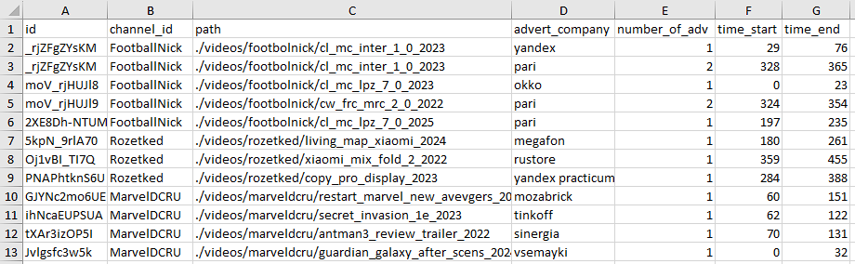
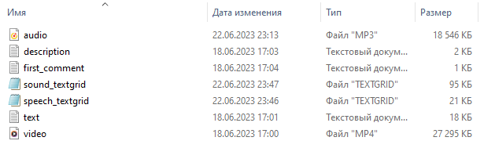
Набор данных

Slide 5
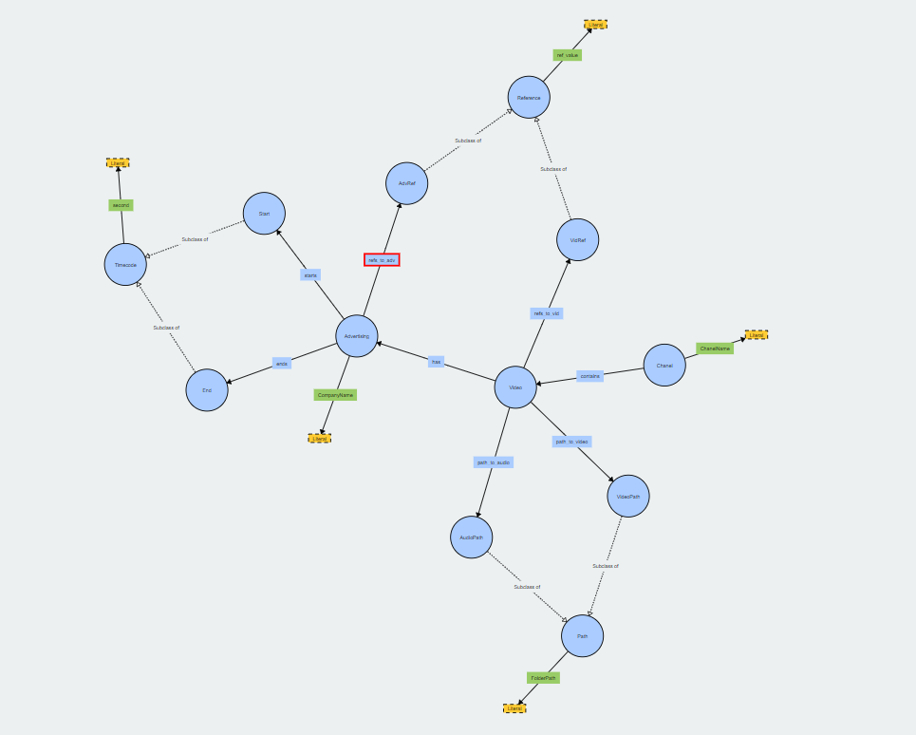
Онтология

Slide 6
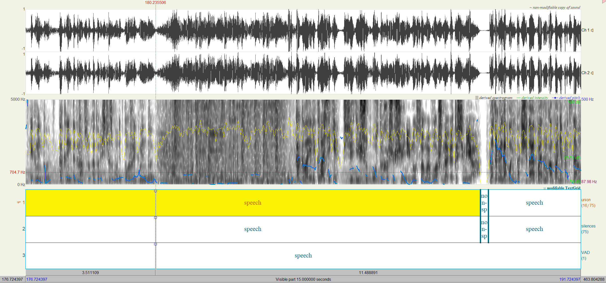
Разметка аудиодорожки
Notes:
In case you are interested in conducting a research in this field, on the next slide I’ve listed the literature on the topic.

Slide 7
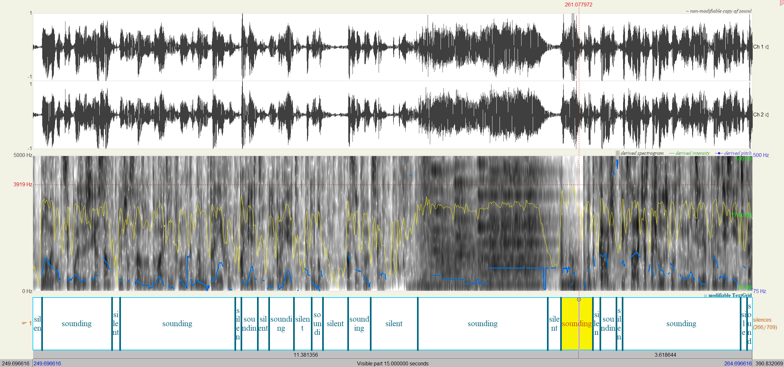
Разметка аудиодорожки
Notes:
In case you are interested in conducting a research in this field, on the next slide I’ve listed the literature on the topic.

Slide 8
Разметка изображений
Модель vgg16
Вектор длиной 4096
Формат csv
Notes:
In case you are interested in conducting a research in this field, on the next slide I’ve listed the literature on the topic.

Slide 9
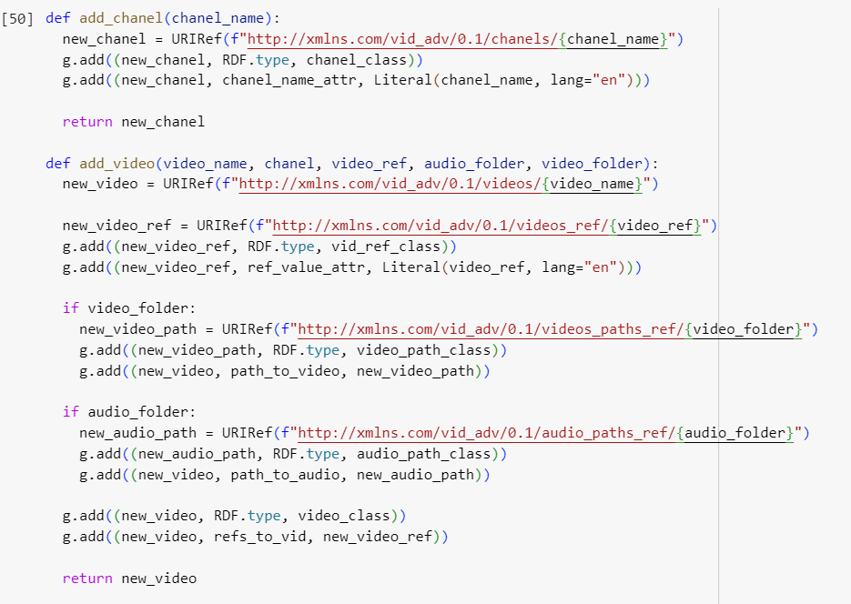
Результирующий граф

Slide 10

Спасибо за внимание
m.al.shepelev@gmail.com
Notes:
Well, this brings me to the end of me presentation. Thank you!

